Slide 1






RUBRICA
CONTATTI
Applicazione per la gestione dei contatti di una rubrica contenente numeri di telefono e indirizzi e-mail realizzata in Java attraverso una GUI in JavaFX. Gruppo 23.
Nazzaro Luca, Radesca Antonio, Savino Michele, Scandone Alessandro
Page 01

Slide 2
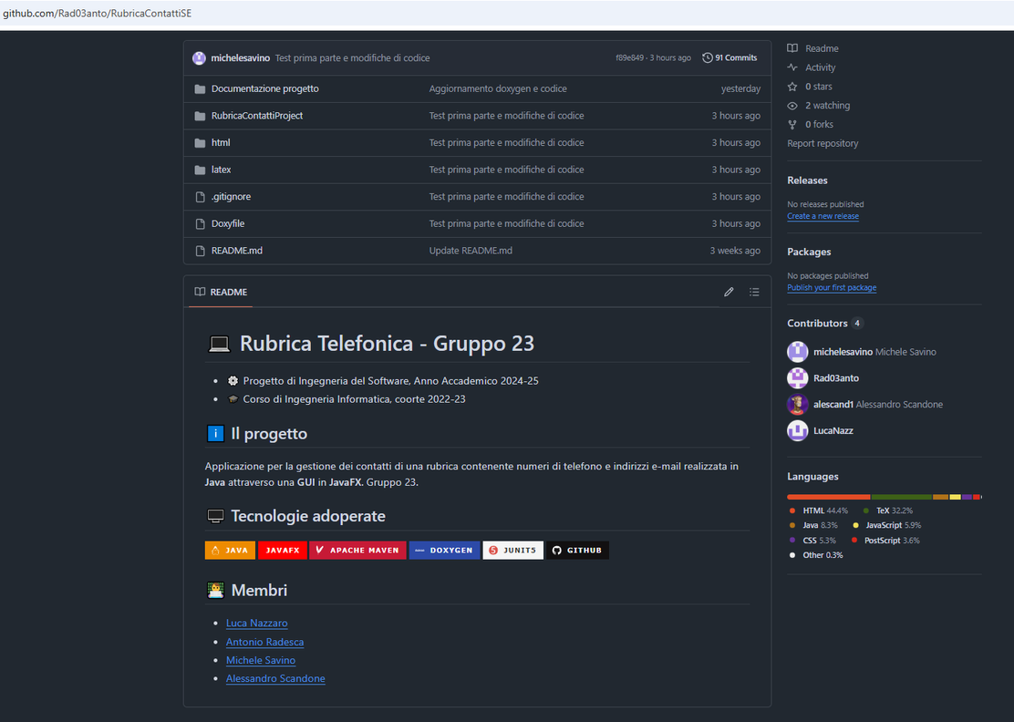

PROJECT
SETUP
Nella prima fase è stato creato il repository su GitHub.
In seguito ogni partecipante del gruppo ha collegato il repository di GitHub ad una cartella locale. Ognuno ha creato il proprio branch: così facendo, ogni singolo componente ha potuto dare il proprio contributo alla realizzazione del progetto, per poi effettuare dei merge che sincronizzassero il lavoro eseguito man mano.
Page 02

Slide 3

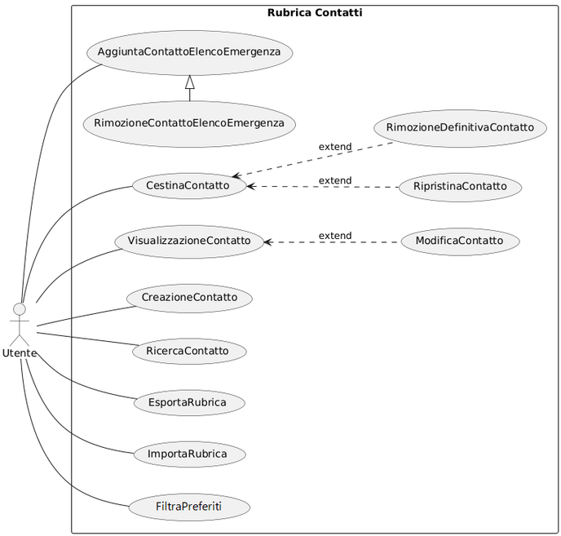
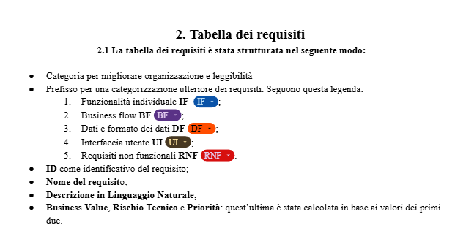
REQUIREMENTS
ENGINEERING
In questa seconda fase l’obiettivo è stato realizzare un documento in formato libero che includesse la descrizione dei casi d’uso, il diagramma dei casi d’uso e informazioni che dessero una chiara idea dei requisiti necessari per creare un’applicazione robusta, user-friendly e che rispettassero verificabilità, comprensibilità, tracciabilità, coerenza e completezza. Il tutto, ovviamente, sempre caricato su GitHub.
Page 03

Slide 4
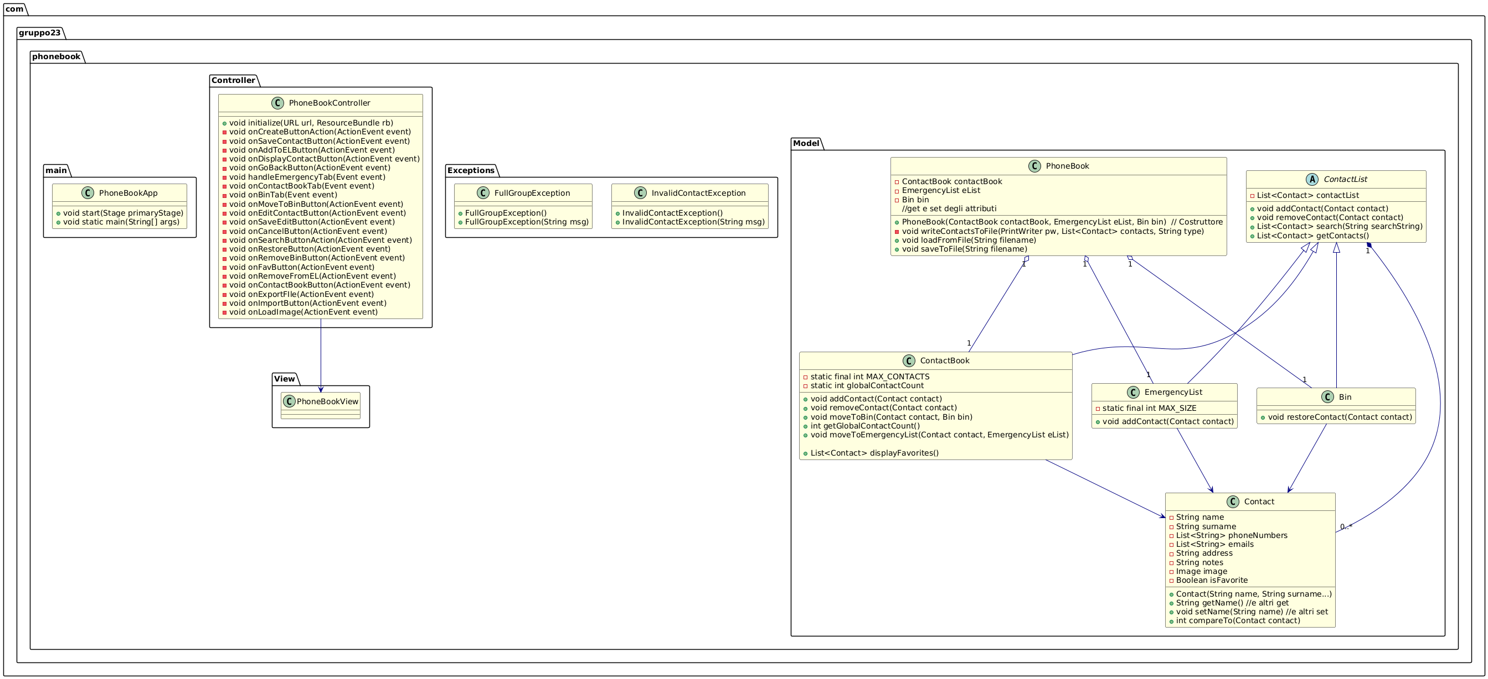
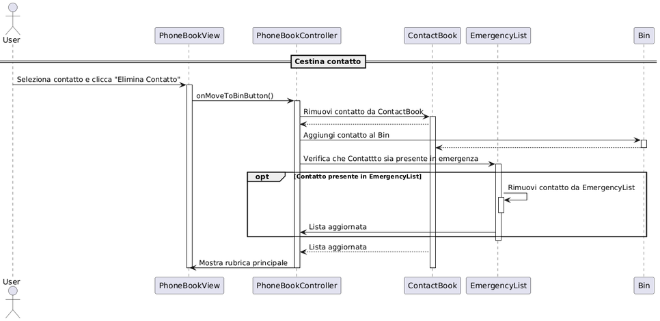

DESIGN
DI DETTAGLIO
Nella fase di Design è stata realizzata la progettazione del sistema. In seguito è stato redatto un documento in formato libero che includesse: diagrammi delle classi, diagrammi di sequenza per le interazioni più significative, commenti ai diagrammi, discutendo le scelte effettuate in termini di coesione, accoppiamento e principi di buona progettazione. In seguito sono stati creati gli scheletri delle classi e documentate le interfacce pubbliche delle classi usando doxygen.
Page 04

Slide 5


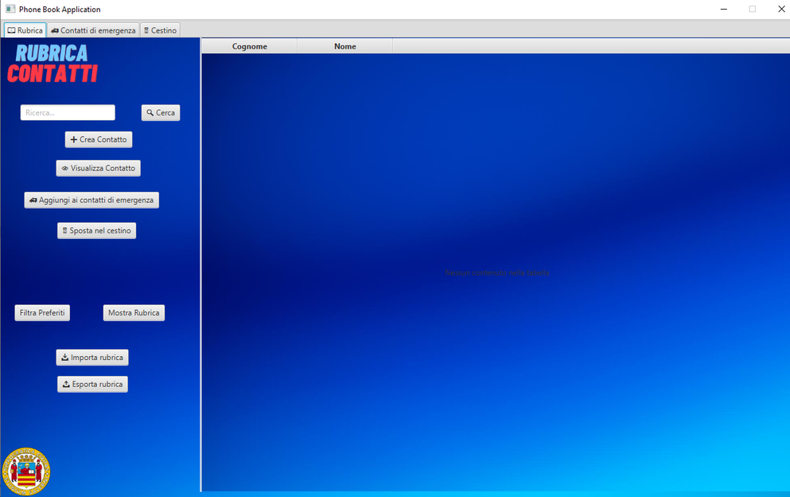
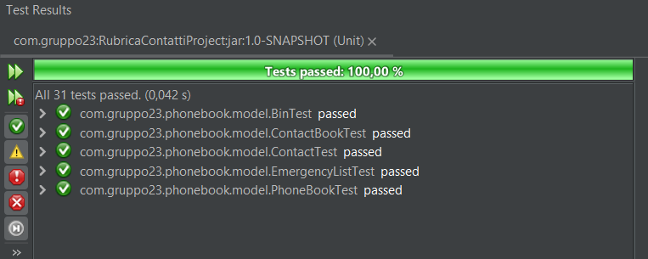
IMPLEMENTAZIONE
E TESTING
In quest’ultima fase sono state implementate le classi progettate, realizzati Unit Test automatizzati tramite JUnit per tutte le classi e verificato che tutti i test fossero superati. Per quanto riguarda il PhoneBookController è stato realizzato un documento, reperibile nel repository su GitHub, all’interno del quale vengono mostrati, proprio sull’applicazione, tutte le funzionalità a disposizione dell’utente e i risultati che producono.
Page 05

Slide 6
TIME TO LAUNCH PHONEBOOK!
Page 06

